Slide 1
Прогноз добычных параметров с помощью машинного обучения
Выполнил: Крашенинников Данил

Slide 2
Цель и подход решения
Цель: Построить модели для оценки добычной
эффективности скважин по геофизическим и
геологическим признакам.
Подход:
Регрессия — прогноз Кпрод и Qж (м³/сут)
Классификация — бинарное определение
высокодебитных скважин по Qж(м³/сут)

Slide 3
Размер датасета: около 277 наблюдений, признаков: до 41, включая целевые и промежуточные.
Типы задач:
Регрессия: прогноз непрерывных параметров:
Коэффициент продуктивности (Кпрод)
Дебит жидкости (Qж, м³/сут)
Классификация: бинарное предсказание продуктивности скважины по Qж (high/low)
Отбор признаков:
Регрессия: Ручной отбор → SelectKBest → Boruta → Комбинированный перебор с Ridge
Классификация: Boruta → RFECV → ручной отбор по матрице корреляции

Slide 4
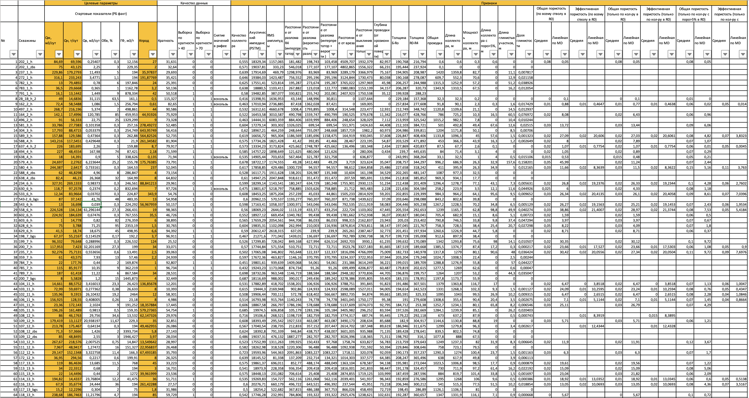

Slide 5
Подготовка данных
Удаление лишних признаков:
Оставлены только целевой признак и признаки от
«Качество коллектора» до «Толщина R0–R4»
Удаление пропусков: Удалены строки с пропущенными значениями
Итог: 275 наблюдений, 13 признаков
Преобразование признаков:
Для корректной работы с линейными моделями
выполнена стандартизация признаков

Slide 6
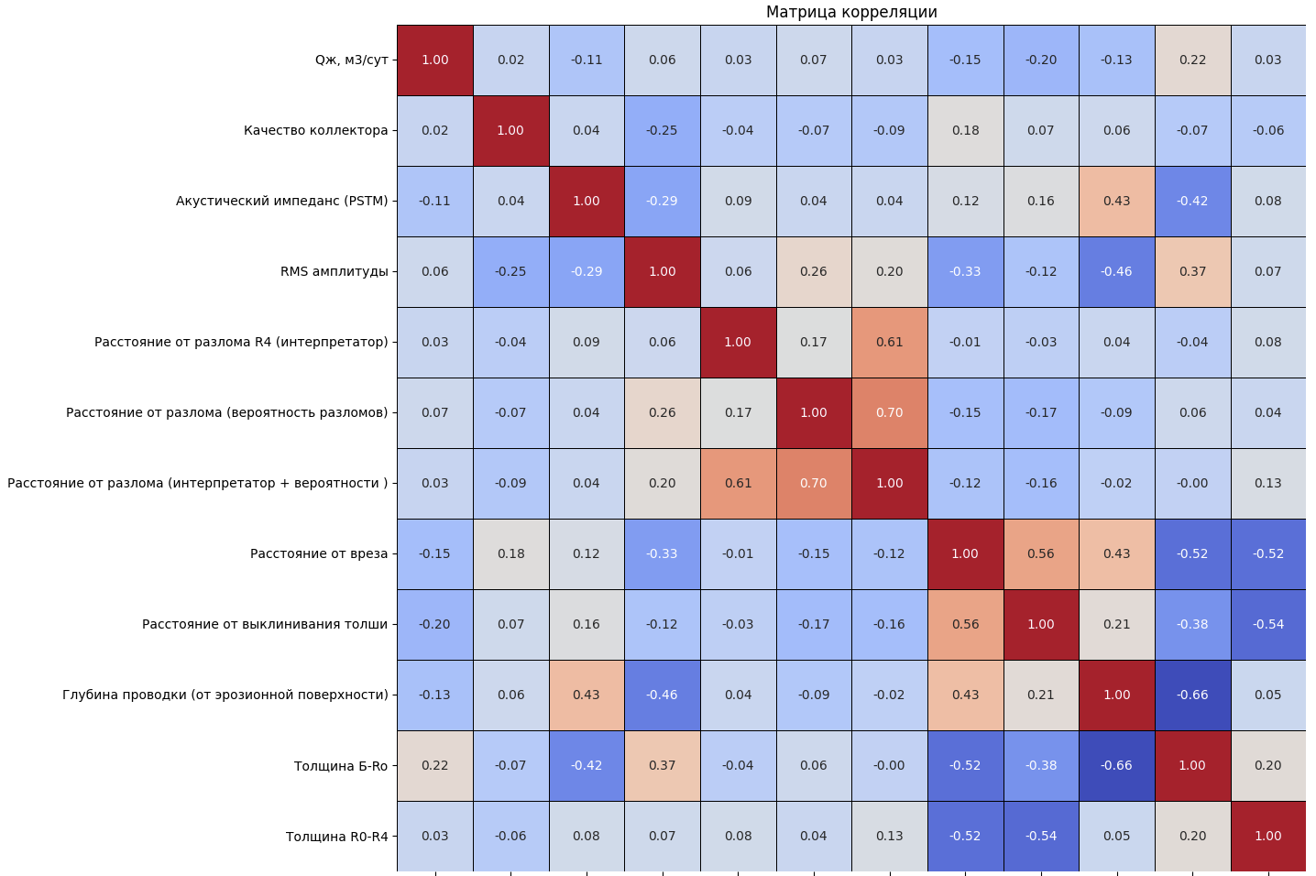
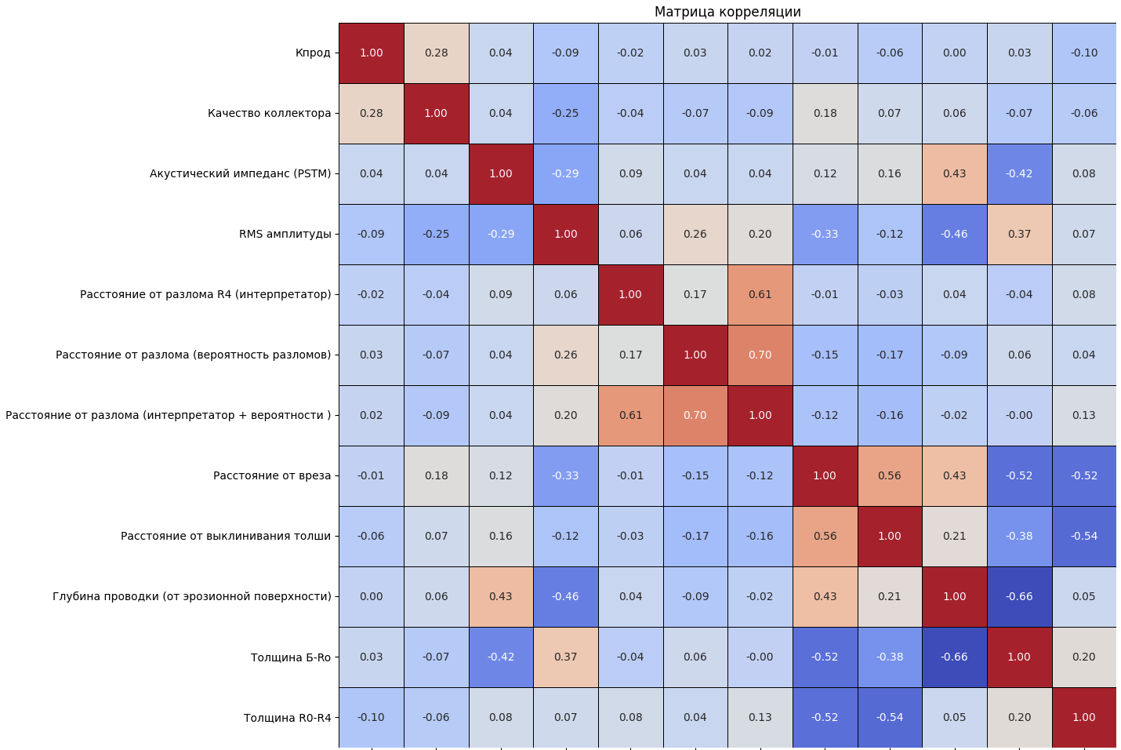
Регрессия: ручной отбор признаков по матрице корреляции
Для регрессии по Q жидкости: 'Расстояние от вреза', 'Расстояние от выклинивания толщи', 'Толщина Б-Ro'
Для регрессии по Кпрод: 'Качество коллектора', 'RMS амплитуды', 'Толщина R0-R4'

Slide 7
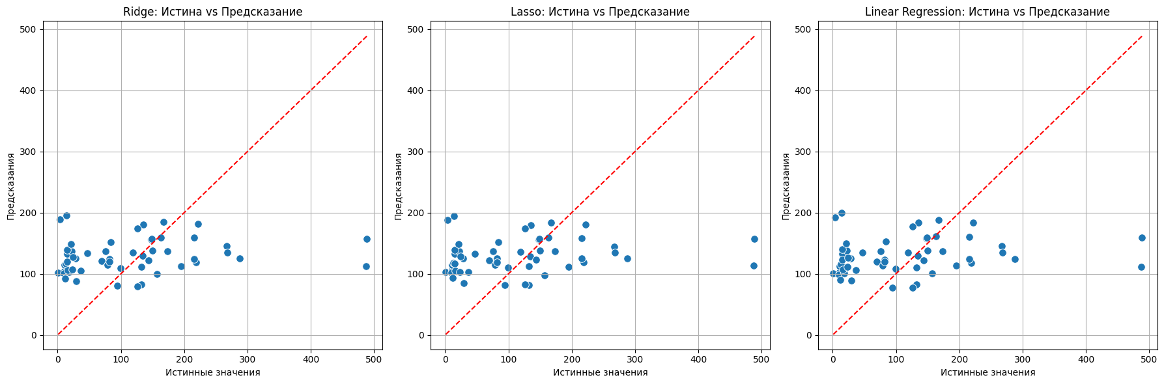
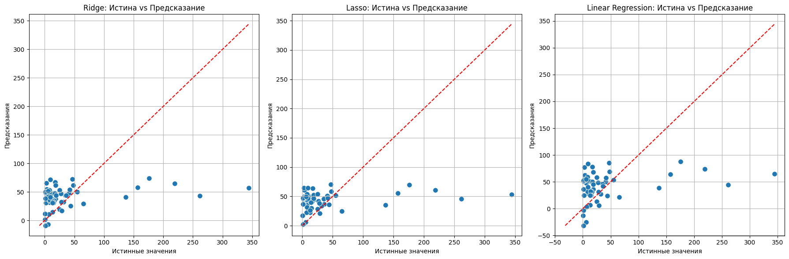
Регрессия: Истинные значения vs Предсказания
Для Qж
Для Кпрод

Slide 8
Регрессия: результаты моделей
Целевая переменная | Модель | Test MSE | Test R² | Train R² | CV R² mean
Qж, м³/сут | Ridge | 11326 | 0.008 | 0.078 | 0.052
 | Lasso | 11288 | 0.011 | 0.077 | 0.049
 | Linear Regression | 11390 | 0.002 | 0.078 | 0.048
Кпрод | Ridge | 4173 | 0.088 | 0.078 | 0.024
 | Lasso | 4259 | 0.069 | 0.068 | 0.006
 | Linear Regression | 4184 | 0.085 | 0.085 | –0.008
Вывод:
Ridge-регрессия показала наиболее стабильные результаты по всем
метрикам, особенно при прогнозе Кпрод. Однако объясняющая
способность моделей (R²) остаётся низкой — признаки слабо объясняют
целевую переменную

Slide 9
Регрессия: автоматический отбор признаков (SelectKBest)
Содержание:
Метод: SelectKBest (f_regression)
Выбрано по 5 признаков отдельно для каждой целевой переменной:
Qж, м³/сут: ['Акустический импеданс (PSTM)', 'Расстояние от вреза', 'Расстояние от выклинивания толщи', 'Глубина проводки (от эрозионной поверхности)', 'Толщина Б-Ro']
Кпрод: ['Качество коллектора', 'RMS амплитуды', 'Расстояние от выклинивания толщи', 'Толщина Б-Ro', 'Толщина R0-R4']

Slide 10
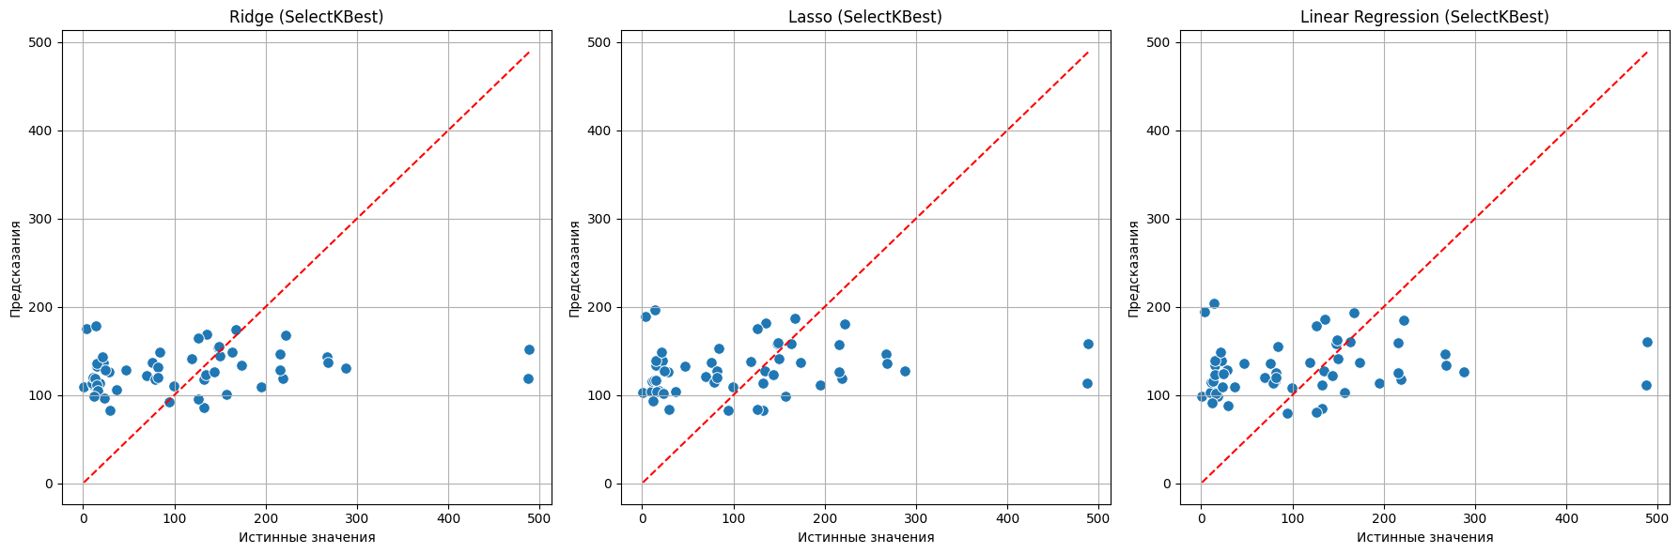
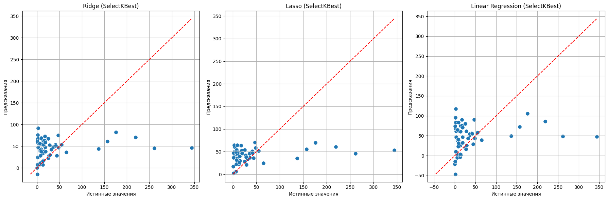
Регрессия: Прогноз значений на тестовой выборке (SelectKBest)
Для Qж
Для Кпрод

Slide 11
Регрессия: Результаты моделей (SelectKBest)
Целевая переменная | Модель | Test MSE | Test R² | Train R² | CV R² mean
Qж, м³/сут | Ridge | 11119 | 0.026 | 0.071 | 0.052
 | Lasso | 11293 | 0.011 | 0.078 | 0.049
 | Linear Regression | 11410 | 0.000 | 0.079 | 0.049
Кпрод | Ridge | 4465 | 0.024 | 0.108 | 0.038
 | Lasso | 4259 | 0.069 | 0.068 | 0.047
 | Linear Regression | 4765 | –0.041 | 0.124 | –0.011
Вывод:
Метод SelectKBest позволил выбрать признаки с умеренным
потенциалом. Ridge-модель показала наиболее стабильные результаты,
однако качество объяснения (R²) по-прежнему остается невысоким.
Возможна частичная переобученность на Ridge для Кпрод.

Slide 12
Регрессия: Отбор признаков с помощью Boruta
Цель: Использовать алгоритм Boruta для автоматического отбора значимых признаков перед обучением моделей линейной регрессии.
Выбранные признаки (Qж, м³/сут):
Толщина Б-Ro
Расстояние от выклинивания толщи
Выбранные признаки (Кпрод):
Качество коллектора
Как работает Boruta: Метод использует модель Random Forest и добавляет к каждому признаку его случайную "теневую" копию (перемешанные значения). Затем сравнивает важность исходного признака с теневыми. Если признак стабильно показывает большую важность, чем любые тени — он считается значимым. Этот процесс повторяется многократно для устойчивого отбора.

Slide 13
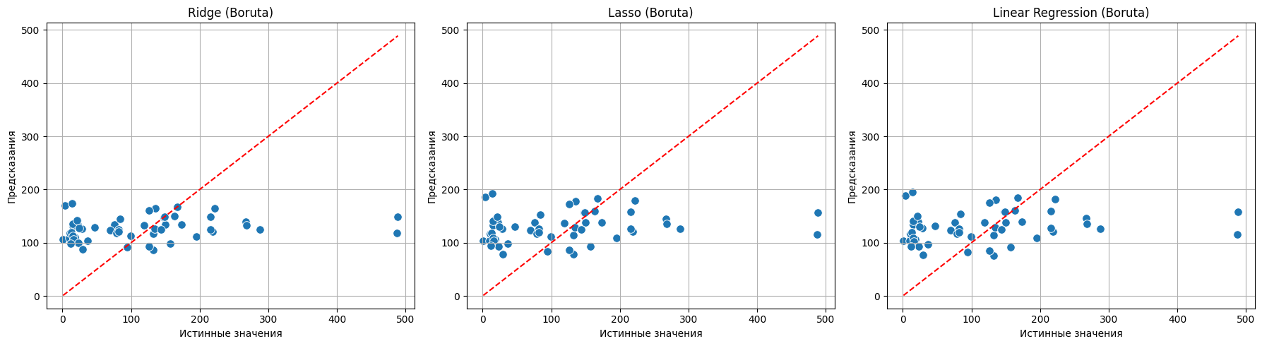
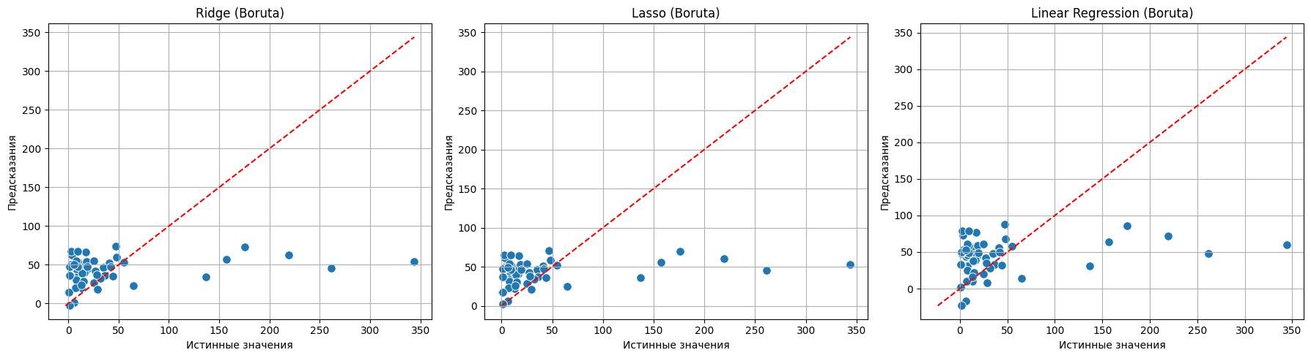
Регрессия: Прогноз значений на тестовой выборке (Boruta)
Для Qж
Для Кпрод

Slide 14
Регрессия: Результаты моделей (Boruta)
Целевая переменная | Модель | Test MSE | Test R² | Train R² | CV R² mean
Qж, м³/сут | Ridge | 11126 | 0.025 | 0.071 | 0.052
 | Lasso | 11219 | 0.017 | 0.075 | 0.050
 | Linear Regression | 11242 | 0.015 | 0.075 | 0.050
Кпрод | Ridge | 4249 | 0.071 | 0.072 | 0.020
 | Lasso | 4259 | 0.069 | 0.068 | 0.006
 | Linear Regression | 4276 | 0.065 | 0.080 | –0.009
Вывод:
Метод Boruta выделил ключевые признаки: «Толщина Б-Ro» и «Расстояние от
выклинивания толщи» для Qж, «Качество коллектора» для Кпрод. Несмотря на
средние метрики, отобранные признаки были использованы в следующей
гипотезе, что подтверждает ценность этого подхода.

Slide 15
Регрессия: подбор признаков по Qж и модель
Комбинированный подход:
За основу взяты признаки, отобранные Boruta: «Толщина Б-Ro», «Расстояние от выклинивания толщи»
Проведён перебор всех возможных комбинаций с добавлением ещё 1–3 признаков.
Использована модель Ridge-регрессии (с логарифмированием и без).
Отобраны лучшие сочетания по метрике R² на тесте.

Slide 16
Регрессия: Результаты моделей по Qж (авто-подбор)
Логарифмирование | Признаки | R² (тест) | MSE (тест) | R² (train) | MSE (train) | CV R²
Да | Толщина Б-Ro, Расстояние от выклинивания толщи | -0.025 | 11671.7 | -0.106 | 11922.6 | 0.024
Нет | Толщина Б-Ro, Расстояние от выклинивания толщи | 0.031 | 11054.5 | 0.074 | 9975.2 | 0.051
Вывод:
Комбинированный отбор признаков на основе Boruta и Ridge-модели дал лучший
результат без логарифмирования — достигнуто максимальное значение R² и
наилучшее MSE.

Slide 17
Регрессия: подбор признаков по Кпрод и модель
Методика:
Зафиксирован признак «Качество коллектора» (по Boruta).
Сформированы все возможные комбинации 2–3 признаков из оставшихся.
Обучена модель Ridge с различными параметрами (alpha), без логарифмирования целевой переменной.

Slide 18
Регрессия: Результаты моделей по Кпрод (авто-подбор)
Признаки | Alpha | Log(Y) | CV R² | Test R² | Train R² | Test MSE | Train MSE
Качество коллектора, Расстояние от вреза, Глубина проводки | 100 | Да | 0.024 | -0.023 | -0.106 | 4785.9 | 8468.5
Качество коллектора, Акустический импеданс, Толщина R0–R4 | 100 | Нет | 0.026 | 0.126 | 0.087 | 4105.7 | 7659.9
Качество коллектора, Акустический импеданс, Толщина R0–R4 | 10 | Нет | 0.034 | 0.112 | 0.073 | 4050.8 | 7716.9
Вывод:
Наилучший результат показала модель Ridge с признаками «Качество коллектора»,
«Акустический импеданс» и «Толщина R0–R4» без логарифмирования и при alpha = 10
за счёт оптимального баланса между ошибкой и объясняющей способностью.
Логарифмирование, напротив, снизило стабильность модели.

Slide 19
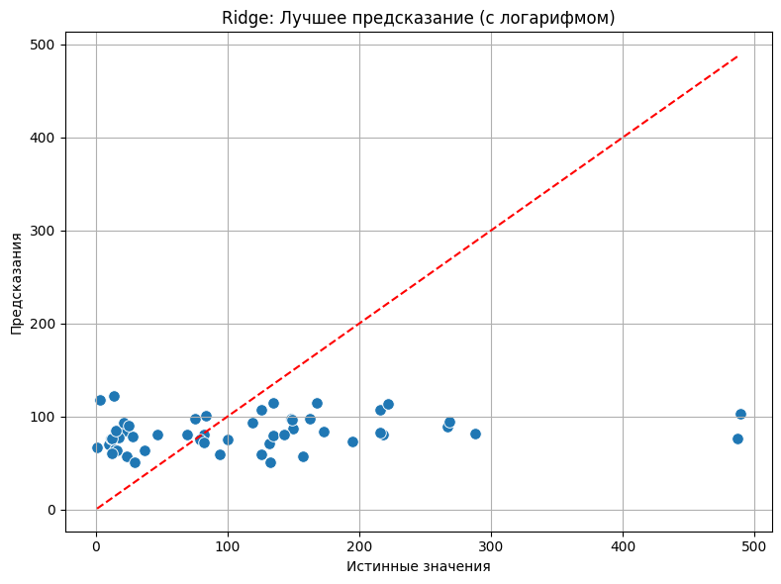
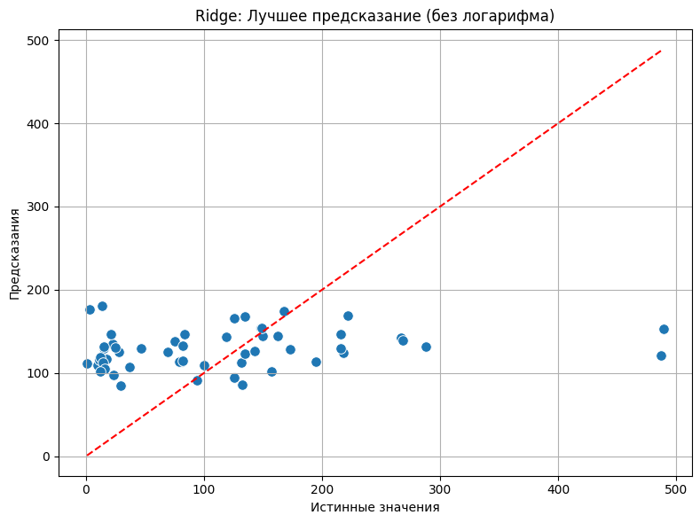
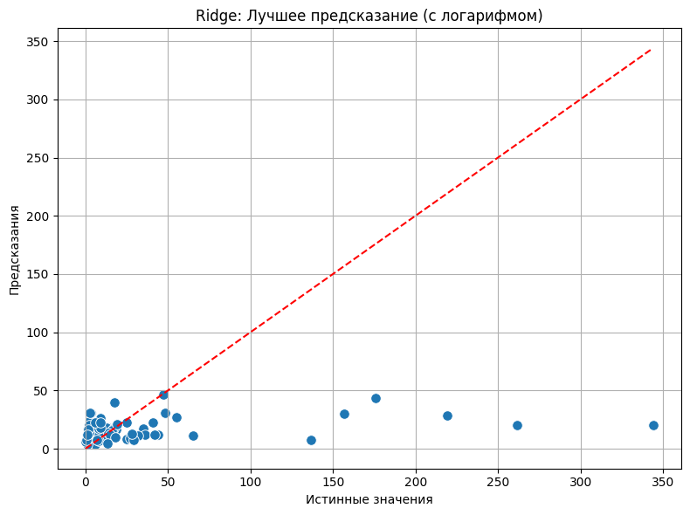
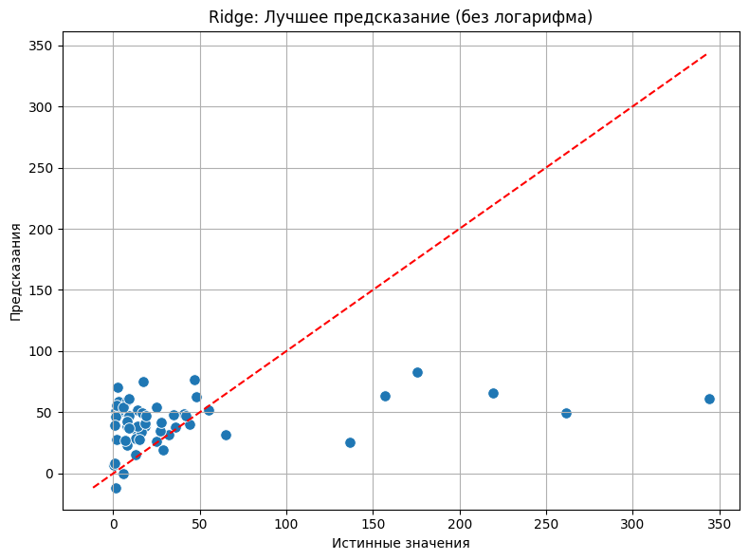
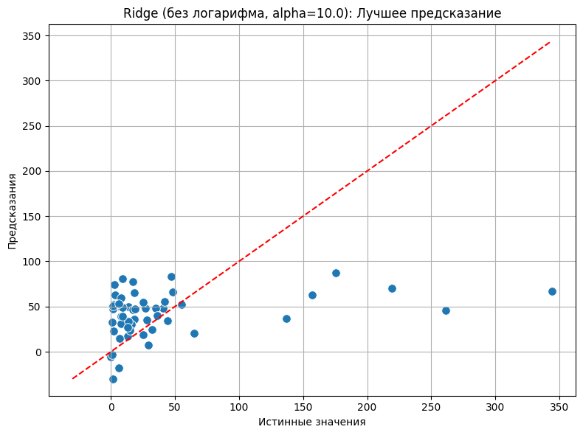
Регрессия: Прогноз значений на тестовой выборке (авто-подбор)
Для Qж
Для Кпрод

Slide 20
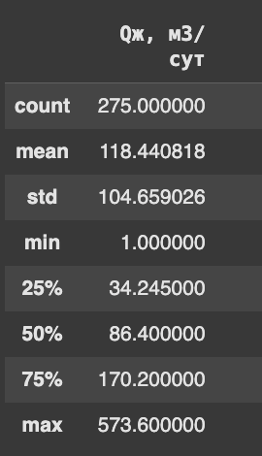
Переход к классификации
Новая постановка задачи: Определяем, относится ли дебит жидкости к категории повышенного значения.
Разделение данных:
Данные разбиты на обучающую и тестовую выборки в соотношении 60/40, что обеспечивает достаточный объём как для обучения, так и для валидации.
Преобразование целевой переменной: Создан бинарный признак Qж_class, где: 1 — если Qж > 118, 0 — иначе. Пороговое значение 118 выбрано на основе df.describe() — оно чуть выше среднего уровня дебита жидкости в выборке (среднее ≈ 109 м³/сут), что позволяет зафиксировать
высокие значения.

Slide 21
Классификация: Отбор признаков с помощью Boruta
Задача: Оценить, сможет ли метод Boruta выделить информативные признаки для бинарной классификации интенсивности дебита жидкости (Qж).
Результат: Метод отобрал только один признак — «Толщина Б–Ro».
Вывод: Несмотря на то что Boruta не дал устойчивого набора признаков, он выделил один потенциально важный признак. «Толщина Б–Ro» будет использоваться в последующих экспериментах с комбинированным отбором признаков.

Slide 22
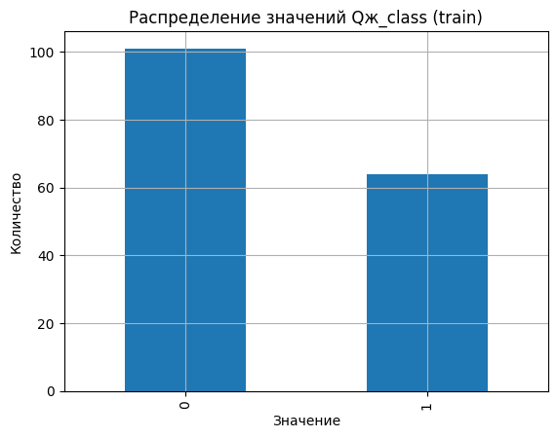
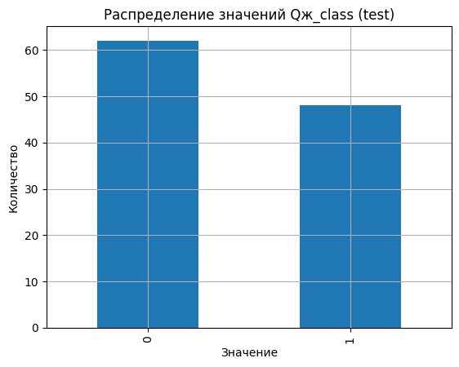
Классификация: Классы целевой переменной Qж_class
Обучающая выборка (train):
Тестовая выборка (test):
Вывод: Распределение классов умеренно несбалансированно. Класс 0 немного преобладает, но доля класса 1 (~38% в train, ~44% в test) позволяет обучать модели без искусственного балансирования.

Slide 23
Классификация: Отбор признаков с помощью RFECV
RFECV запускает итеративный процесс: на каждом шаге модель обучается, оценивается по метрике F1, и удаляется наименее важный признак.
Цикл повторяется до тех пор, пока не найдётся такой набор признаков, при котором модель показывает лучший результат по кросс-валидации.
Выбранные признаки:
Качество коллектора
Акустический импеданс (PSTM)
RMS амплитуды
Расстояния от разломов, вреза, выклинивания
Глубина проводки
Толщина Б–Ro и R0–R4

Slide 24
Классификация: Результаты модели с помощью RFECV(Qж_class)
Выборка | Accuracy | ROC AUC | Precision | Recall | F1
Обучающая | 0.75 | 0.68 | 0.89 | 0.39 | 0.54
Тестовая | 0.56 | 0.53 | 0.50 | 0.27 | 0.35
Модель обучалась на признаках, отобранных методом RFECV.
Гиперпараметры подбирались через GridSearchCV по метрике F1.
Вывод:
На тестовой выборке метрики заметно ниже — особенно Recall и F1, что указывает на
слабую способность модели выявлять положительный класс.

Slide 25
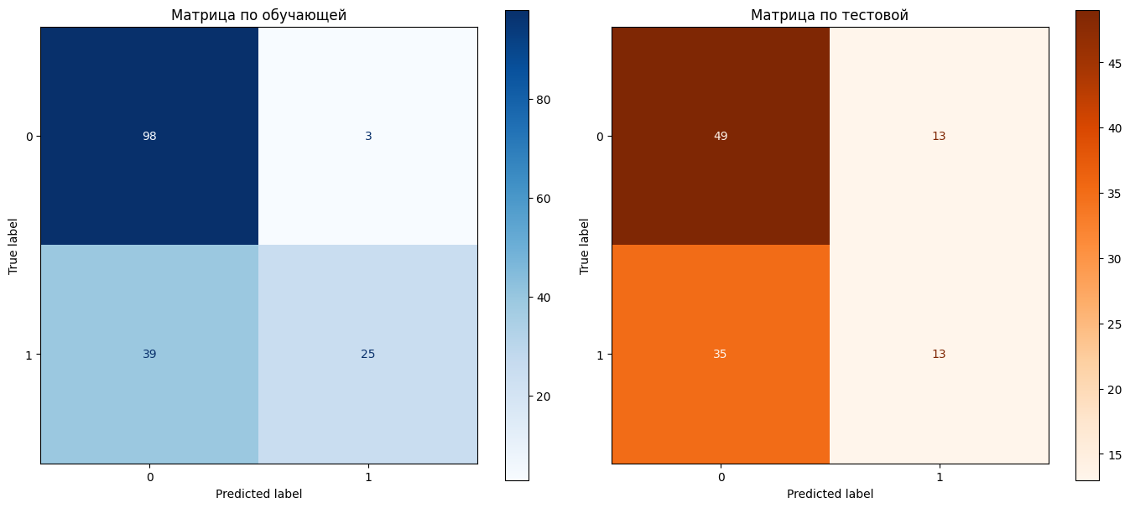
Классификация: Результаты модели с помощью RFECV(Qж_class)
Confusion Matrix:

Slide 26
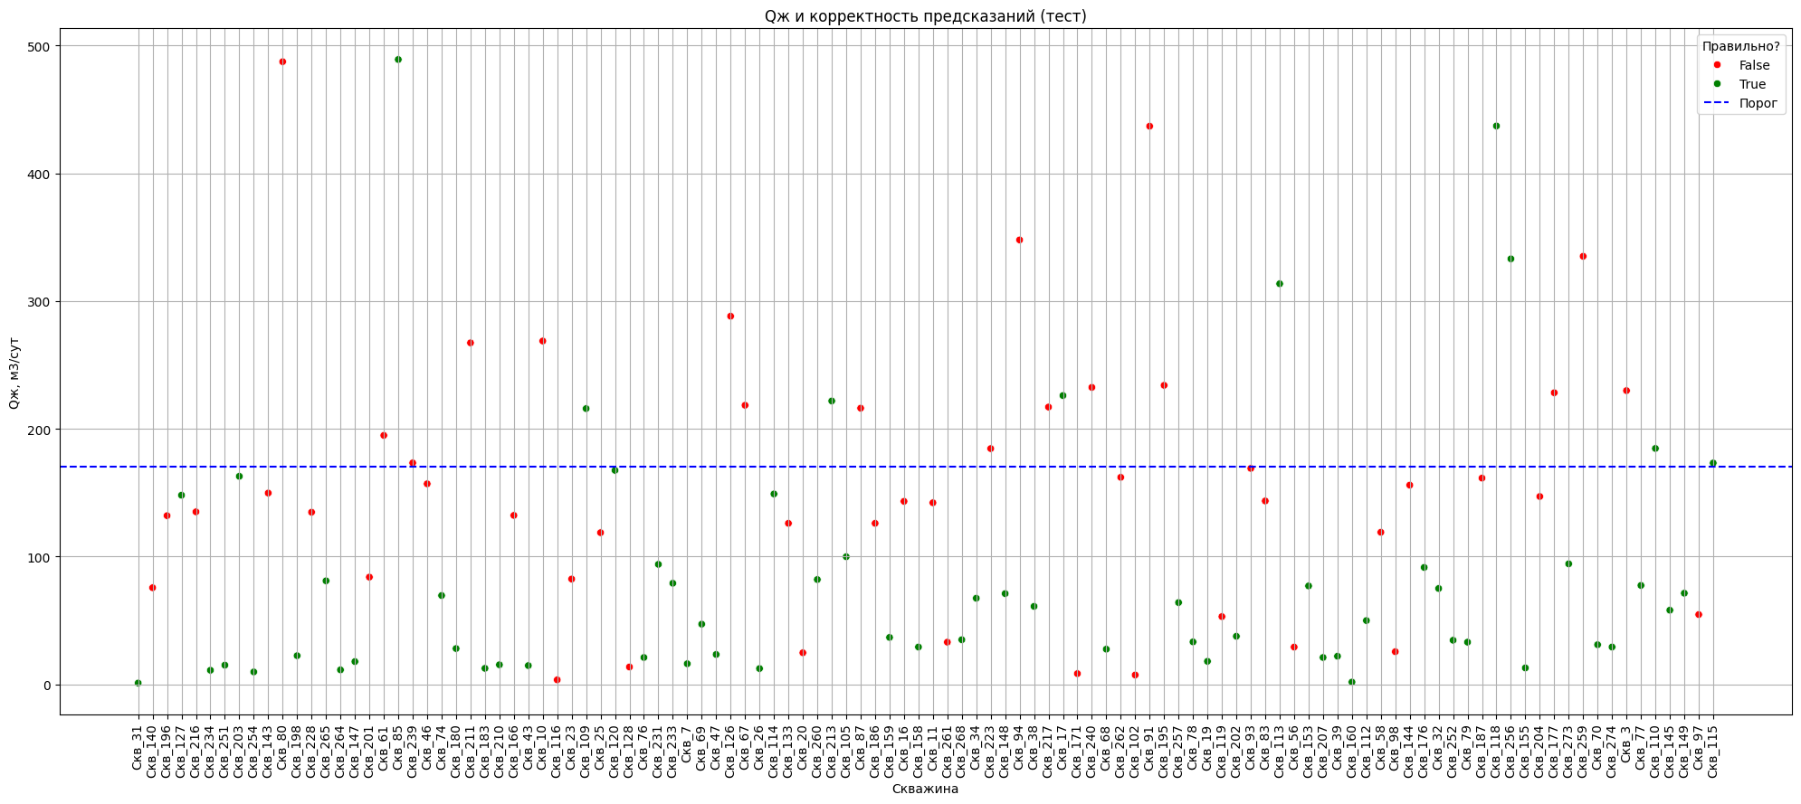
Классификация: Результаты модели с помощью RFECV(Qж_class)
Сравнение истинных значений Qж и корректности предсказаний модели по каждой скважине тестовой выборки:

Slide 27
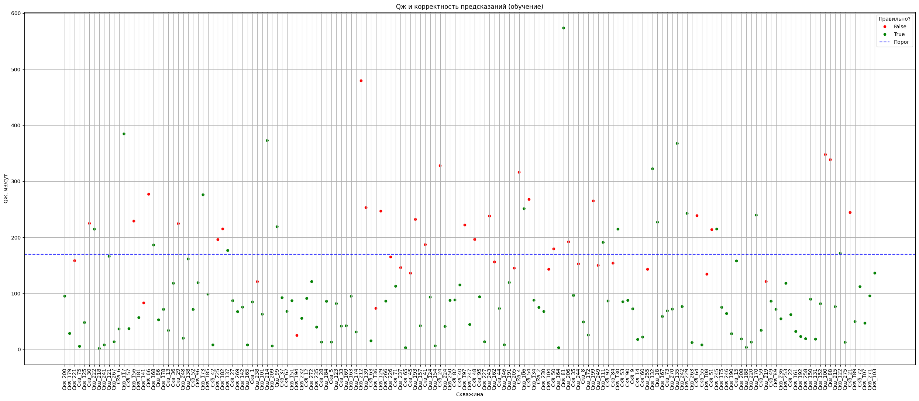
Классификация: Результаты модели с помощью RFECV(Qж_class)
Сравнение истинных значений Qж и корректности предсказаний модели по каждой скважине трейновой выборки:

Slide 28
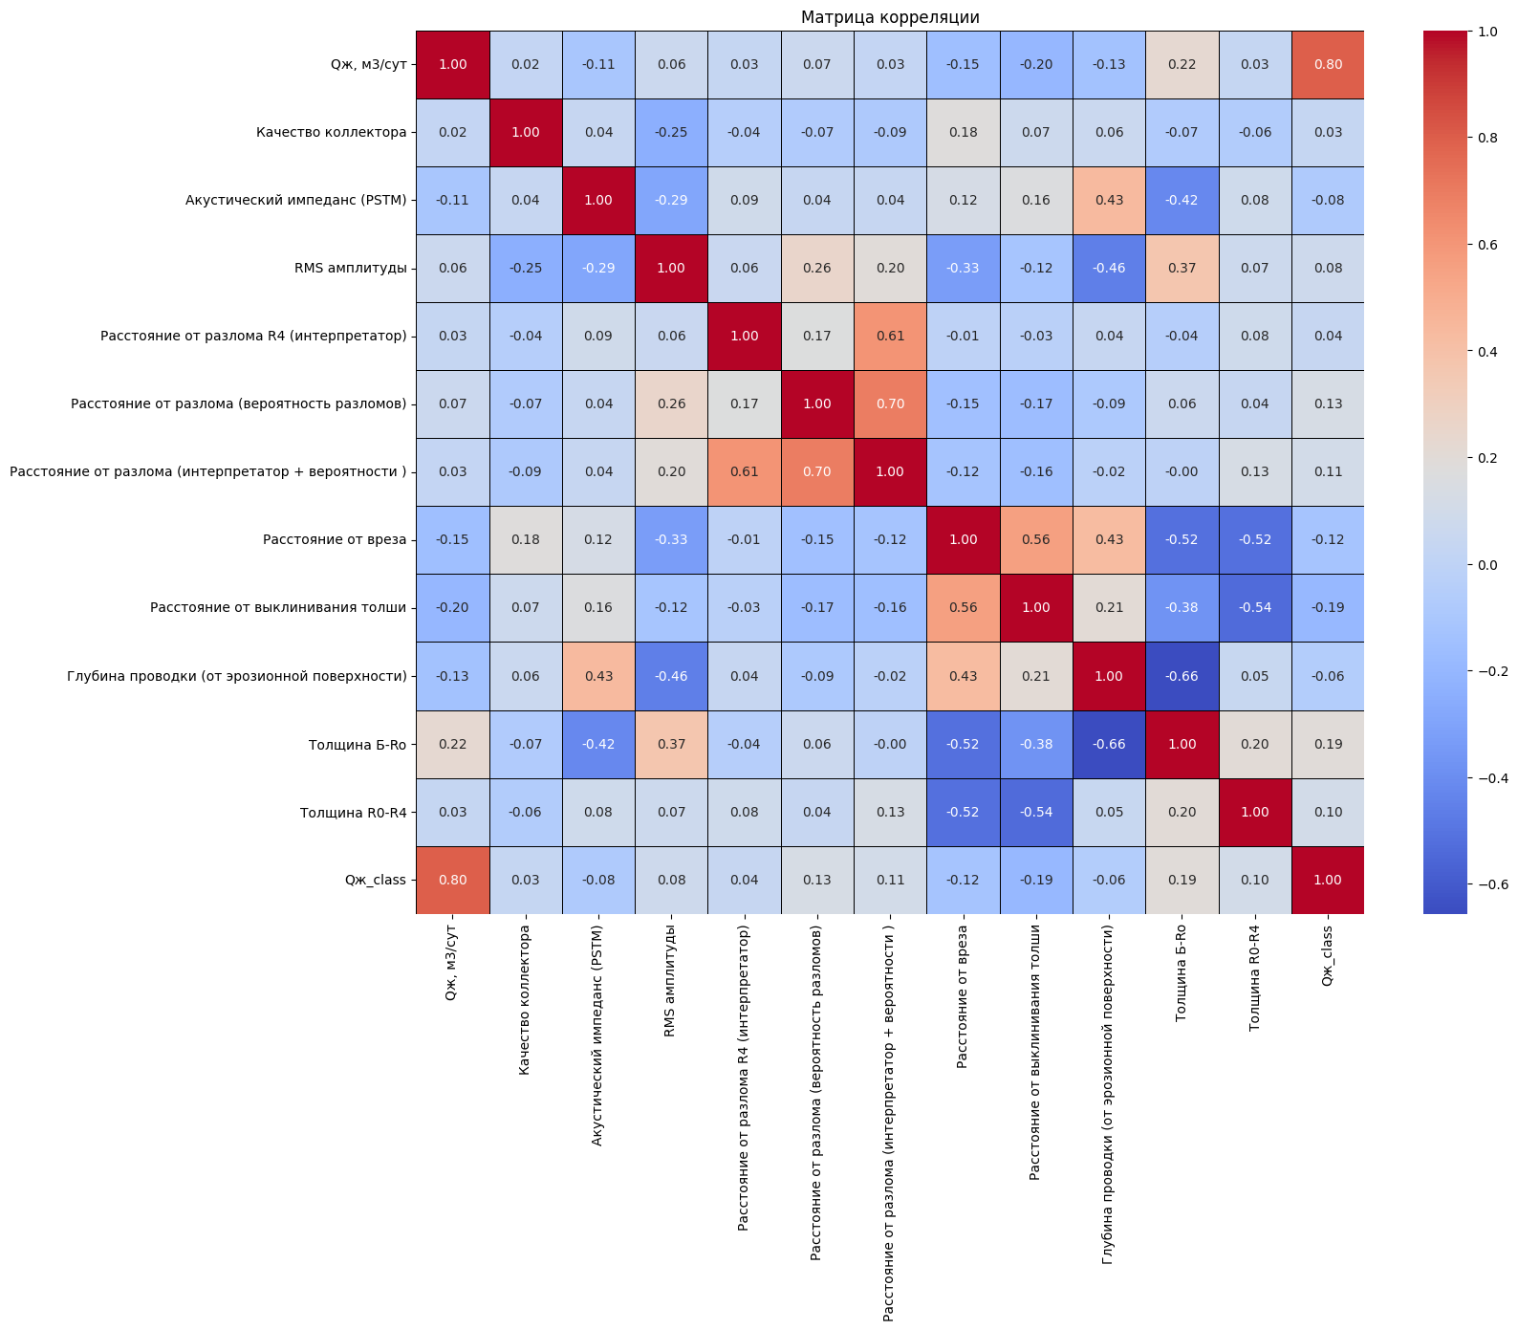
Классификация: ручной отбор признаков с помощью матрицы
Выбранные признаки (с наибольшей положительной корреляцией):
Расстояние от вреза
Расстояние от выклинивания толщи
Толщина Б–Ro

Slide 29
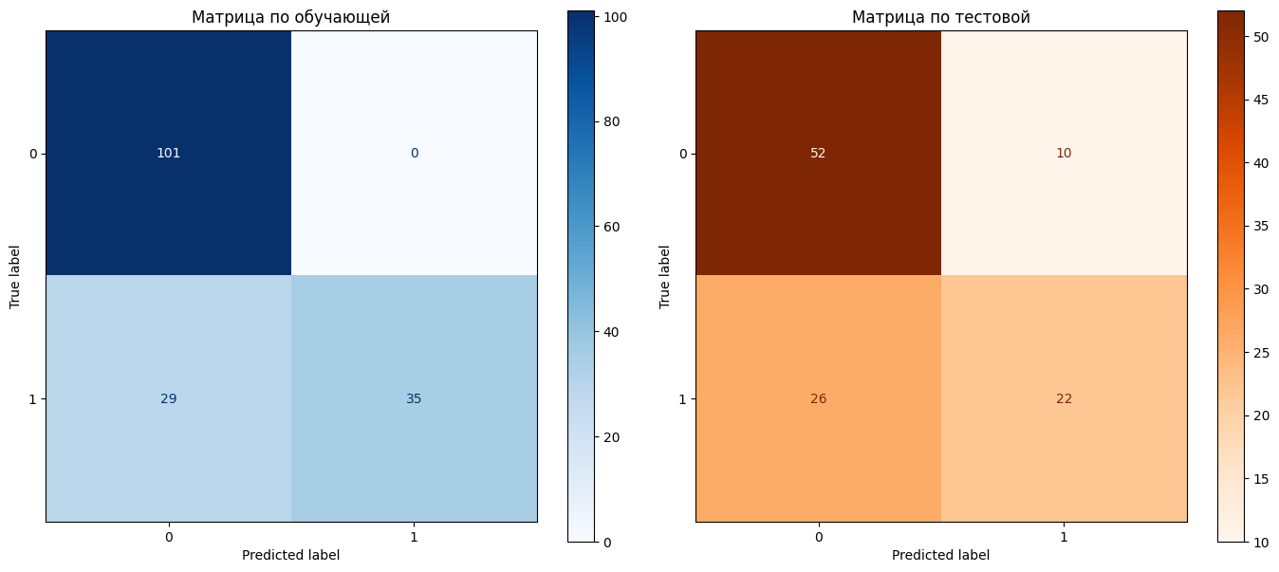
Классификация: ручной отбор признаков с помощью матрицы
Confusion Matrix:

Slide 30
Классификация: ручной отбор признаков с помощью матрицы
Выборка | Accuracy | ROC AUC | Precision | Recall | F1
Обучающая | 0.82 | 0.77 | 1 | 0.54 | 0.7
Тестовая | 0.67 | 0.64 | 0.69 | 0.46 | 0.55
Модель обучалась на признаках, отобранных вручную по матрице корреляции.
Гиперпараметры подбирались автоматически с помощью GridSearchCV по метрике F1.
Вывод:
Результаты улучшились по всем метрикам — особенно по Recall и F1 на тесте. Это указывает
на лучшее выявление положительного класса по сравнению с предыдущими подходами.

Slide 31
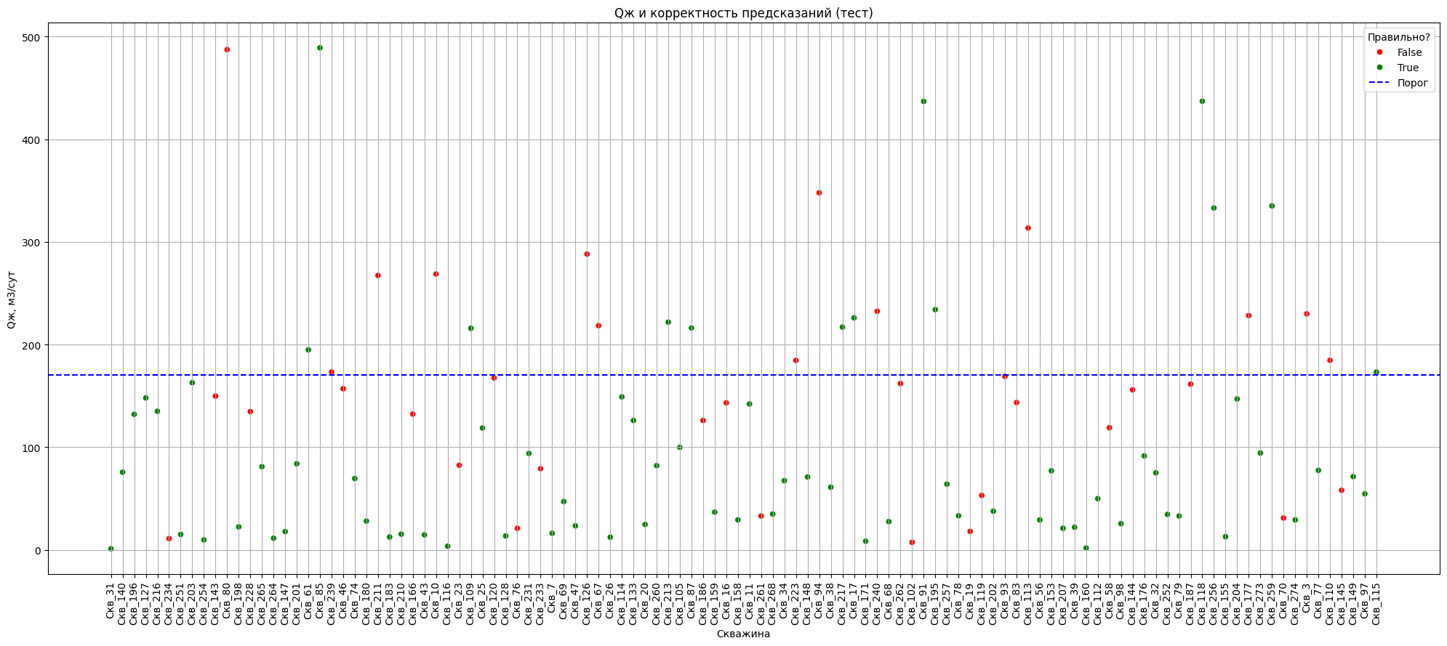
Классификация: ручной отбор признаков с помощью матрицы
Сравнение истинных значений Qж и корректности предсказаний модели по каждой скважине тестовой выборки:

Slide 32
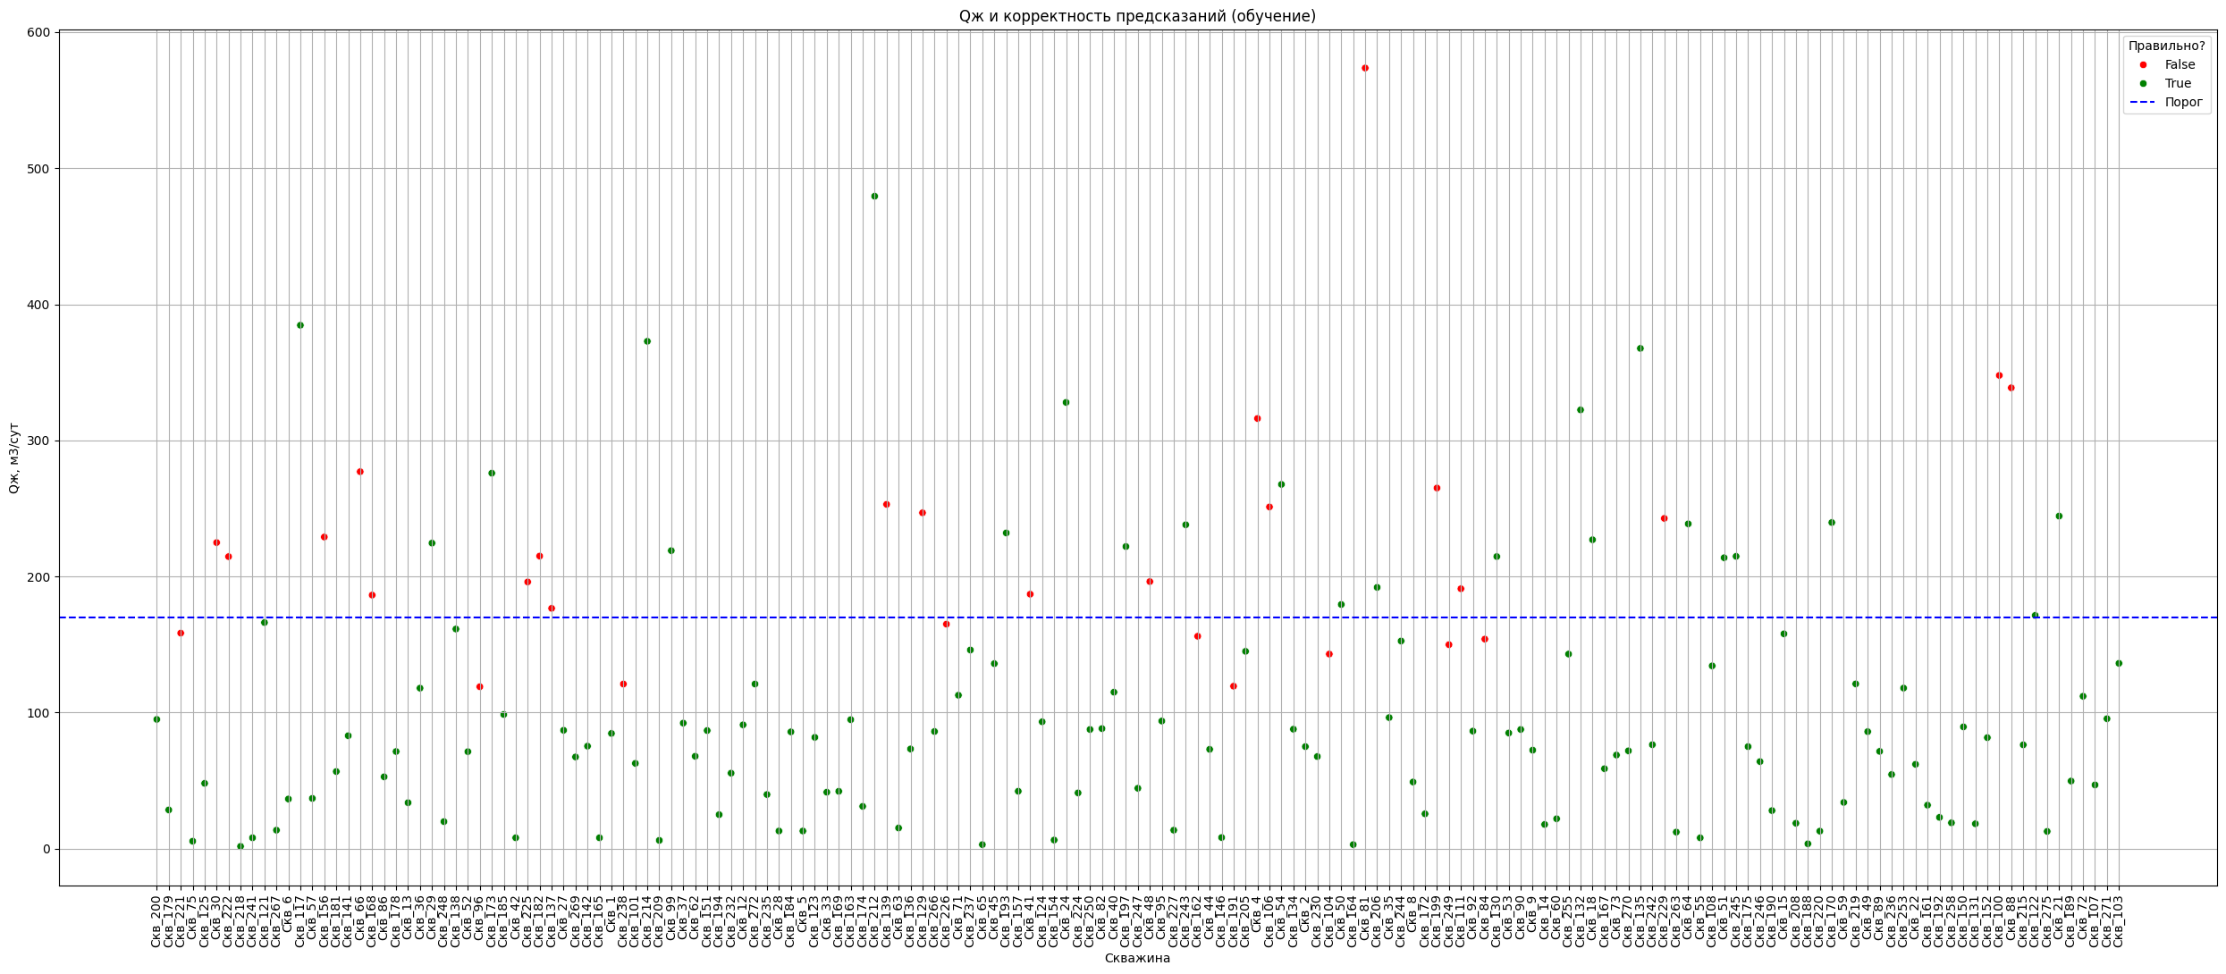
Классификация: ручной отбор признаков с помощью матрицы
Сравнение истинных значений Qж и корректности предсказаний модели по каждой скважине трейновой выборки:

Slide 33
Классификация: ручной отбор признаков с помощью матрицы
Подход | Задача | Accuracy | ROC AUC | Precision | Recall | F1 | R² | MSE
Регрессия (Кпрод) | Регрессия | – | – | – | – | – | 0.13 | 4050.8
Регрессия (Qж) | Регрессия | – | – | – | – | – | 0.03 | 11054.5
RFECV (Qж_class) | Классификация | 0.56 | 0.53 | 0.50 | 0.27 | 0.35 | – | –
Ручной отбор (корреляция) | Классификация | 0.67 | 0.65 | 0.69 | 0.46 | 0.55 | – | –
Вывод:
Регрессионные модели показали крайне низкую точность и высокие ошибки — их
использование нецелесообразно. Классификация дала более стабильные и понятные
результаты. Наилучший подход — ручной отбор признаков по корреляции: модель уверенно
различает классы и демонстрирует лучшие метрики.

